Slide 1
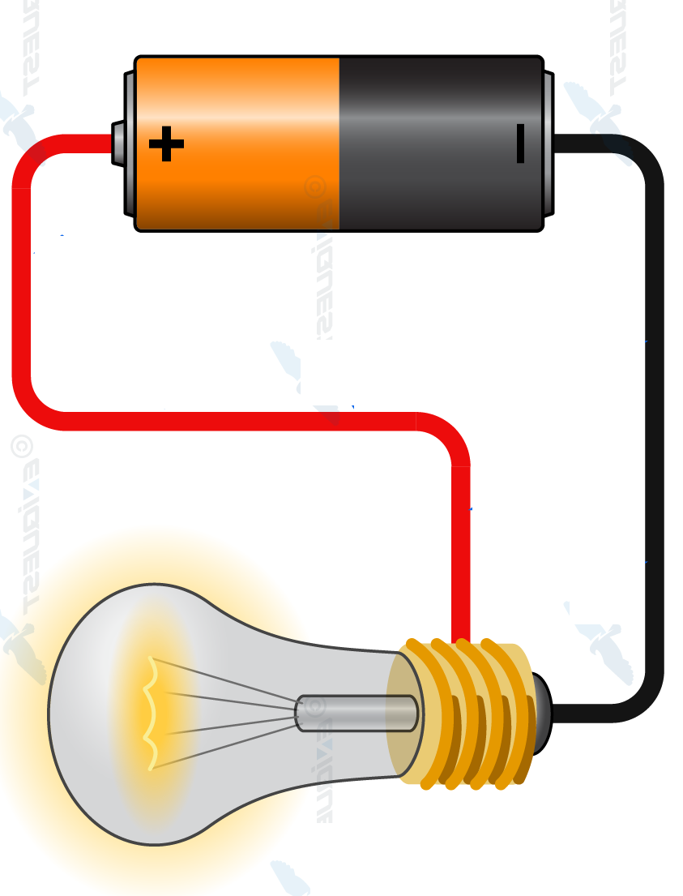
BÀI 7:
DÒNG ĐIỆN KHÔNG ĐỔI.
NGUỒN ĐIỆN (TIẾT 2)
R
-
-
-
-
-
-
I
I
I
I
I
I
I
I
-
+
I
I
I
I
I
-
-
-
-
-
I
U

Slide 2
I. DÒNG ĐIỆN
1. Định nghĩa dòng điện. Chiều dòng điện quy ước như thế nào?
2. Dòng điện trong kim loại là
dòng hạt gì, chuyển động thế nào?
3. Các tác dụng của dòng điện ?
4. Dụng cụ nào để đo dòng điện ?
R
-
-
-
-
-
-
I
I
I
I
I
I
I
I
-
+
I
I
I
I
I
-
-
-
-
-
I
U

Slide 3
II. CƯỜNG ĐỘ DÒNG ĐIỆN. DÒNG ĐIỆN KHÔNG ĐỔI
Cường độ dòng điện
Dòng điện không đổi
Là đại lượng đặc trưng cho tác dụng mạnh, yếu của dòng điện.
Là dòng điện có chiều và cường độ không thay đổi theo thời gian
Ý nghĩa vật lý
Định nghĩa
Δ
Biểu thức
I (A): là cường độ dòng điện. Δq (C): là điện lượng dịch chuyển. Δt (s): thời gian q dịch chuyển
I (A): là cường độ dòng điện. q (C): là điện lượng dịch chuyển. t (s): thời gian q dịch chuyển
Ý nghĩa vật lý, đơn vị các đại lượng trong biểu thức

Slide 4
Thảo luận nhóm: Tìm hiểu về nguồn điện
1. Điều kiện để có dòng điện trong vật dẫn?
2. Nguồn điện là gì ? Phân loại nguồn điện ? Lấy ví dụ ?
3. Trên nguồn điện 1 chiều (pin, ắc quy…) có các thông số nào ?
4. Tại sao các điện tích chuyển động được ở bên trong nguồn điện? Các lực lạ bên trong nguồn điện có tác dụng gì ?
5. Kết luận về chiều dòng điện bên trong nguồn và bên ngoài nguồn điện ?

Slide 5
III. NGUỒN ĐIỆN
1. Điều kiện để có dòng điện:
Trả lời C5 và C6
Các vật cho dòng điện chạy qua được gọi là các vật gì? Các hạt mang điện trong các vật loại này có đặc điểm gì?
Các vật cho dòng điện chạy qua được gọi là các vật dẫn. Các hạt mang điện trong các vật loại này có thể dịch chuyển tự do.
Giữa hai đầu một đoạn mạch hoặc giữa hai đầu bóng đèn phải có điều kiện gì để có dòng điện chạy qua chúng?
Giữa hai đầu một đoạn mạch hoặc giữa hai đầu bóng đèn phải có hiệu điện thế để có dòng điện chạy qua chúng.

Slide 6
1. Điều kiện để có dòng điện?
Điều kiện để có dòng điện là phải có một hiệu điện thế đặt vào hai đầu vật dẫn điện.

Slide 7
2. Nguồn điện
Trả lời C7, C8 và C9
Hãy kể tên một số các nguồn điện thường dùng?
+ - K Bóng đèn
Bộ phận nào của mạch điện (hình vẽ) tạo ra dòng điện chạy trong mạch điện?
+ - + - V
Nếu mắc mạch điện theo sơ đồ ( hình vẽ) thì số chỉ của vôn kế và số vôn ghi trên nguồn điện có mối liên hệ gì? Điều đó cho biết có gì tồn tại giữa hai cực của nguồn điện?
Nguồn điện duy trì hiệu điện thế giữa hai cực của nó.

Slide 8
Hãy kể tên một số các nguồn điện thường dùng?
Các loại pin, Acquy, Đinamô ở xe đạp, ổ lấy điện trong mạng điện gia đình

Slide 9
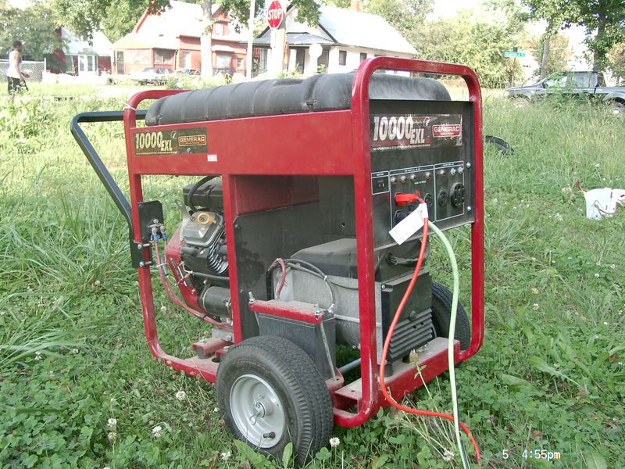
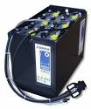
Một số nguồn điện trong thực tế

Slide 10
+ - K Bóng đèn
Bộ phận nào của mạch điện (hình vẽ) tạo ra dòng điện chạy trong mạch điện này khi đóng công tắc K?
Nguồn điện tạo ra dòng điện chạy trong mạch.

Slide 11
Nếu mắc mạch điện theo sơ đồ ( hình vẽ) thì số chỉ của vôn kế và số vôn ghi trên nguồn điện có mối liên hệ gì? Điều đó cho biết có gì tồn tại giữa hai cực của nguồn điện?
+ - + - V
Số chỉ của vôn kế bằng số vôn ghi trên nguồn điện. Điều đó cho biết giữa hai cực của nguồn điện có tồn tại một hiệu điện thế.

Slide 12
Vai trò của nguồn điện?
Nguồn điện duy trì hiệu điện thế giữa hai cực của nguồn điện.

Slide 13
Quan sát tiếp mô hình thí nghiệm

Slide 14
V cao
I
Nguồn
V thấp

Slide 15
E
Theo bạn, bên trong nguồn điện có phải lực điện làm điện tích dương dịch chuyển từ (-) sang (+) hay không?
V cao
E
Nguồn
E
V thấp
Không, lực điện đóng vai trò là lực cản trở chuyển động. lực làm chuyển động là lực lạ ( Lực này khác bản chất với lực điện)
E

Slide 16
2. Lực lạ là gì?
Lực tách các electron khỏi nguyên tử và chuyển các electron hay ion dương ra khỏi mỗi cực của nguồn điện được gọi là lực lạ.
* Tác dụng của lực lạ :
Làm cho hai cực của nguồn điện được tích điện khác nhau và do đó duy trì hiệu điện thế giữa hai cực của nó.

Slide 17
IV.Suất điện động của nguồn điện
1.Công của nguồn điện
Quan sát lại mô hình thí nghiệm

Slide 18
E
Theo bạn, bên trong nguồn điện lực điện thực hiện công gì? Lực lạ thực hiện công gì?
V cao
E
Nguồn
E
Bên trong nguồn điện : Lực điện thực hiện công cản. Lực lạ thực hiện một công thắng công cản của lực điện.
V thấp
E

Slide 19
1. Công của nguồn điện
Công của lực lạ thực hiện làm dịch chuyển các điện tích qua nguồn được gọi là công của nguồn điện.
Nguồn điện có tác dụng tạo thêm các điện tích không?
Không, nguồn điện chỉ có vai trò như một “máy bơm điện tích”.

Slide 20
1. Công của nguồn điện
Nguồn điện có phải là một nguồn năng lượng không? Vì sao?
Nguồn điện là một nguồn năng lượng (vì nó có khả năng thực hiện công khi dịch chuyển các điện tích bên trong nguồn điện)

Slide 21
2. Suất điện động của nguồn điện
a) Định nghĩa : suất điện động của nguồn điện là đại lượng đặc trưng cho khả năng thực hiện công của nguồn điện và được đo bằng thương số của công A của lực lạ thực hiện khi dịch chuyển một điện tích dương qNgược chiều Điện trường và độ lớn của điện tích đó
b) Công thức:
c) Đơn vị: V ( 1V = 1J/C)
Đơn vị của suất điện động trong hệ SI là vôn (V).

Slide 22
III. NGUỒN ĐIỆN
1. Điều kiện để có dòng điện
Điều kiện để có dòng điện là phải có một hiệu điện thế đặt vào hai đầu vật dẫn điện.
2. Nguồn điện
Nguồn điện duy trì hiệu điện thế giữa hai cực của nó.

Slide 23
Thảo luận nhóm: Tìm hiểu về suất điện động của nguồn điện
1. Biểu thức xác định công của nguồn điện? Tại sao nguồn điện sinh công ?
2. Ý nghĩa suất điện động của nguồn điện ? Biểu thức xác định suất điện động của nguồn điện ? Đơn vị đo ?
3. Mỗi nguồn điện được đặc trưng bởi các đại lượng nào ? Khi mạch ngoài hở thì E và hiệu điện thế giữa hai cực có mối quan hệ gì?

Slide 24
IV. Suất điện động của nguồn điện
1. Công của nguồn điện
Công của các lực lạ thực hiện làm dịch chuyển các điện tích qua nguồn được gọi là công của nguồn điện.
2. Suất điện động của nguồn điện
a. Định nghĩa
Suất điện động của nguồn điện là đại lượng đặc trưng cho khả năng thực hiện công của nguồn điện

Slide 25
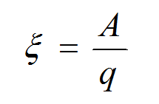
2. Suất điện động của nguồn điện
a. Định nghĩa
Suất điện động của nguồn điện là đại lượng đặc trưng cho khả năng thực hiện công của nguồn điện
b. Công thức :
c. Đơn vị
Đơn vị của suất điện động trong hệ SI là vôn (V).

Slide 26
V. PIN VÀ ÁC QUY
“Không học giảm tải”

Slide 27
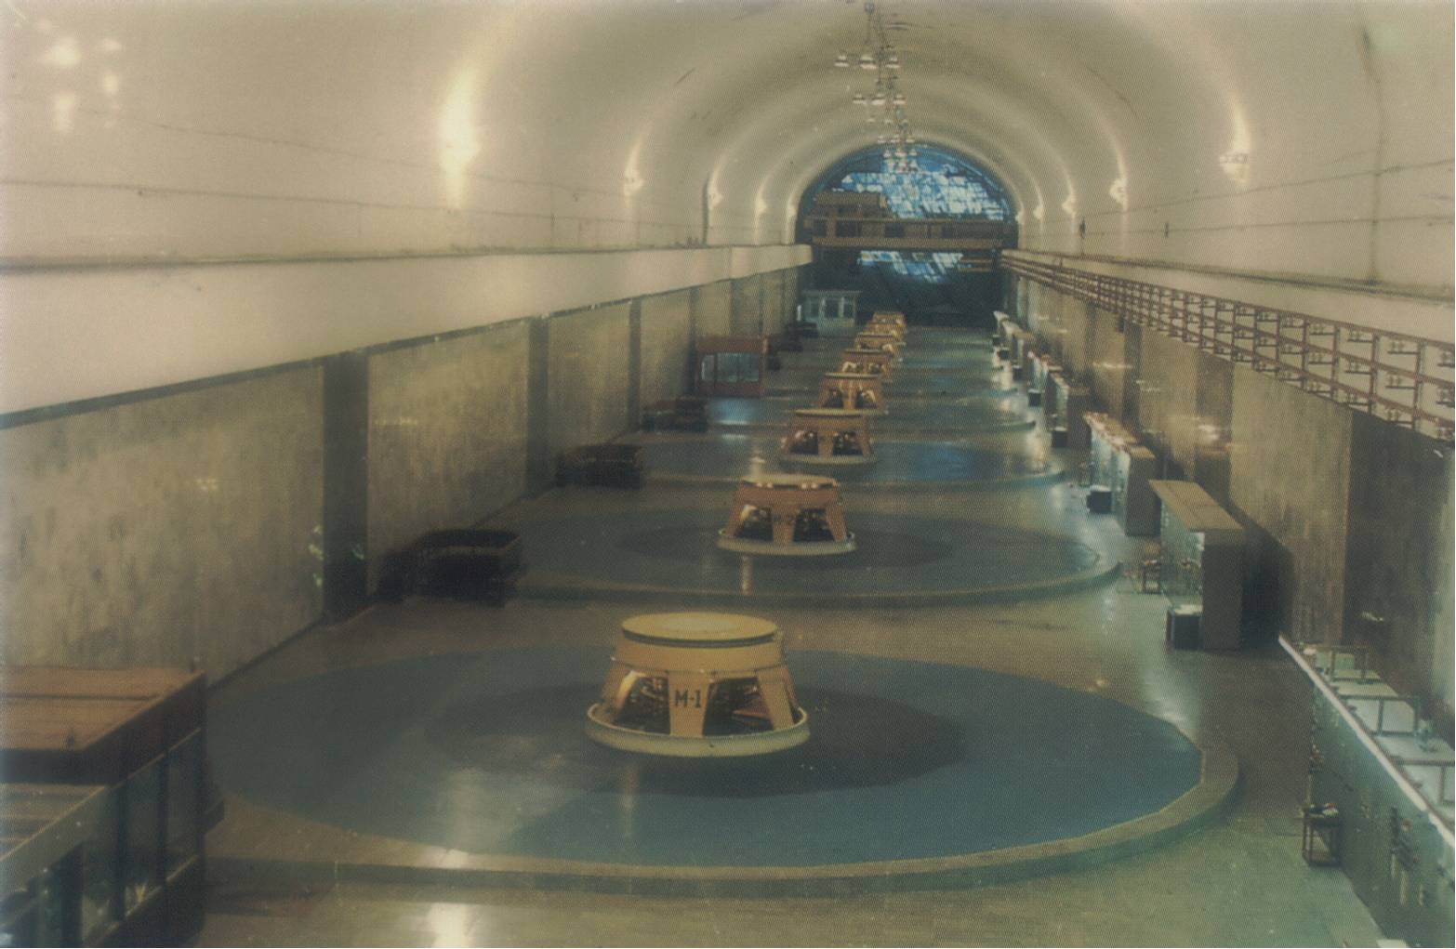
Máy phát điện: lực lạ là lực từ trường

Slide 30
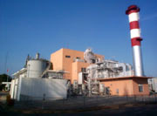
NHÀ MÁY NHIỆT
ĐIỆN PHẢ LẠI

Slide 31
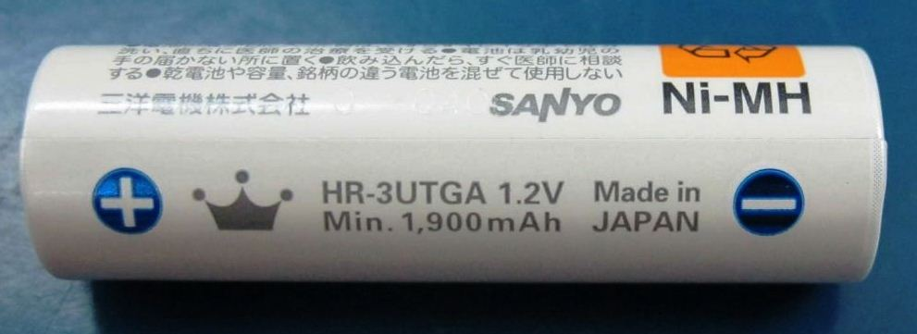
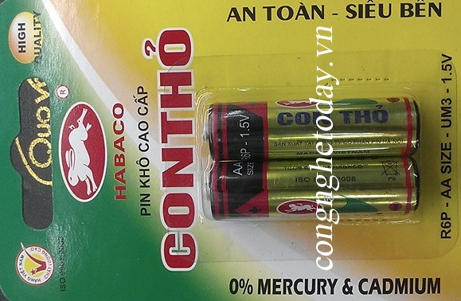
VẬN DỤNG VÀ MỞ RỘNG
1. Đọc giá trị của các nguồn điện

Slide 33
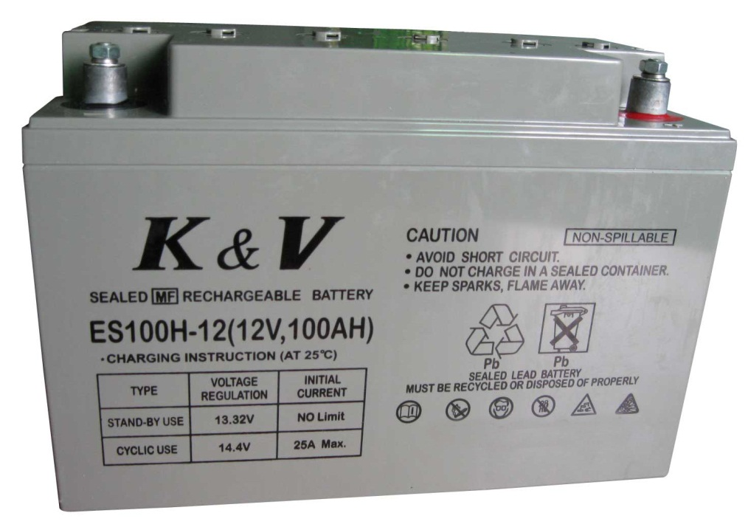
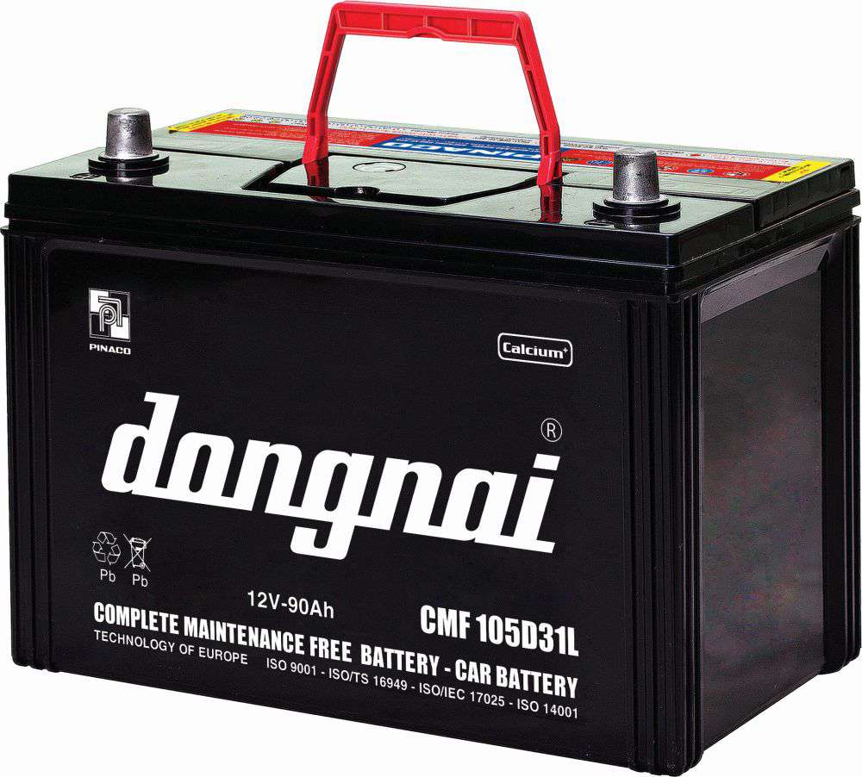

Slide 34
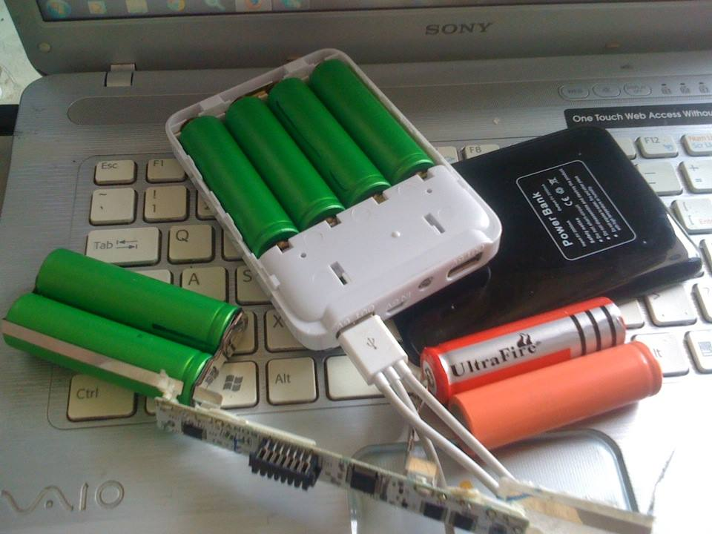

Slide 35
BÀI TẬPVẬN DỤNG
Bài tập 1: Suất điện động của một nguồn điện là 12V. Tính công của lực lạ khi dịch chuyển một lượng điện tích là 0,5 C bên trong nguồn điện từ cực âm đến cực dương của nó ?

Slide 36
BÀI TẬPVẬN DỤNG
Bài tập 2: Tính suất điện động của nguồn điện. Biết rằng khi dịch chuyển một lượng điện tích 3.10⁻³ C giữa hai cực bên trong nguồn điện thì lực lạ thực hiện một công là 9 mJ.

